Slide 1


Slide 2

PPT模板下载：www.1ppt.com/moban/ 行业PPT模板：www.1ppt.com/hangye/
节日PPT模板：www.1ppt.com/jieri/ PPT素材下载：www.1ppt.com/sucai/
PPT背景图片：www.1ppt.com/beijing/ PPT图表下载：www.1ppt.com/tubiao/
优秀PPT下载：www.1ppt.com/xiazai/ PPT教程： www.1ppt.com/powerpoint/
Word教程： www.1ppt.com/word/ Excel教程：www.1ppt.com/excel/
资料下载：www.1ppt.com/ziliao/ PPT课件下载：www.1ppt.com/kejian/
范文下载：www.1ppt.com/fanwen/ 试卷下载：www.1ppt.com/shiti/
教案下载：www.1ppt.com/jiaoan/

Slide 3

你家在哪里？假如你要回家，要往哪个方向？往相反的方向可以回家吗？

Slide 4

自读课文，想想文中的这则寓言讲的是什么故事，并说明了什么道理。借助拼音认读生字，同学间可相互交流认字方法。

Slide 5
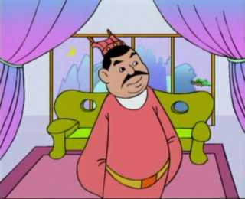
南辕北辙

Slide 6
读 读 认 认
yuán zhé chán
yìng
南 辕 北 辙 盘 缠
把 式 街 硬 要

Slide 7

读 读 想 想
读《南辕北辙》，说说这则寓言故事讲了什么？用自己的话说一说。

Slide 8
☆ 你觉得那个人能到楚国吗？假如你是那个人的朋友，你想对他说什么？
☆ 说说你对这则寓言的寓意的理解。

Slide 9

读 读 演 演
分角色演读《南辕北辙》。

Slide 10

☆ 你在学习上和生活中也遇见过类似“南辕北辙”这样的事吗？说说你的见闻和感想。
☆ 把这则寓言故事讲给你的爸爸妈妈听。
☆ 课后再搜集一些寓言故事。

